Slide 1
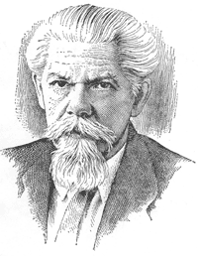
СЕРГЕЙ ИВАНОВИЧ ОЖЕГОВ
Подготовила учитель русского языка и литературы МОУ СОШ №9 г. Тверь Бурдинская С.В.

Slide 2
«Труд мой любому труду родственен…» – это высказывание Маяковского о работе поэта можно отнести ещё к одному виду человеческой деятельности. Речь идёт о труде составителя словарей, лексикографа. Создатель словаря опирается на широкий круг лингвистических, исторических, общественно-политических и научно-технических знаний. Поэтому он должен быть образованным и всесторонне развитым человеком. Сергей Иванович Ожегов был одним из таких людей.

Slide 3

Сергей Иванович Ожегов родился 22(9) сентября 1900 года в посёлке Каменное (ныне город Кувшиново) Тверской губернии в семье инженера-технолога Каменской бумажно-картонной фабрики — Ивана Ивановича Ожегова — человека обширных и разносторонних интересов и передовых политических взглядов.
И.И. Ожегов участвовал в вечерах местной интеллигенции, во встречах с Максимом Горьким.

Slide 4

Вечерами Иван Иванович беседовал и читал с тремя своими сыновьями, среди которых был старший Серёжа. Именно в кругу этой семьи формировались основы мировоззрения детей.

Slide 5

Например, от отца он узнал, что их фамилия «Ожеговы» происходит от слова «`ожег» - «деревянная печная кочерга». По семейному преданию предки Ожеговых были выходцами с уральских заводов, кто-то из них, мастеровой человек, носил прозвище «Ожег».
Отсюда и пошла фамилия: «Чьи?» - «Ожеговы». И в самом деле, на Урале до сих пор широко распространены фамилии «Ожеговы», «Ожиговы».

Slide 6

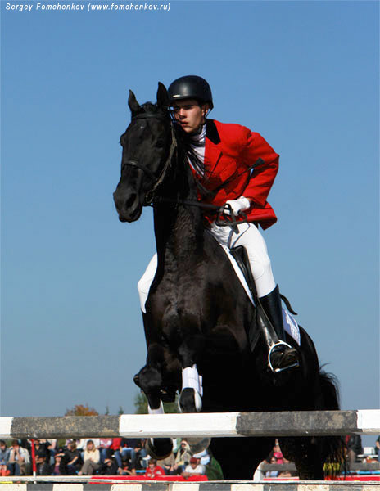
В гимназии Ожегов совершал первые шаги на поприще науки, увлекался гимнастикой, футболом и конным спортом. Наверное, именно спорт приучил Сергея Ивановича к собранности, аккуратности, ставшими чертами характера будущего учёного.

Slide 7
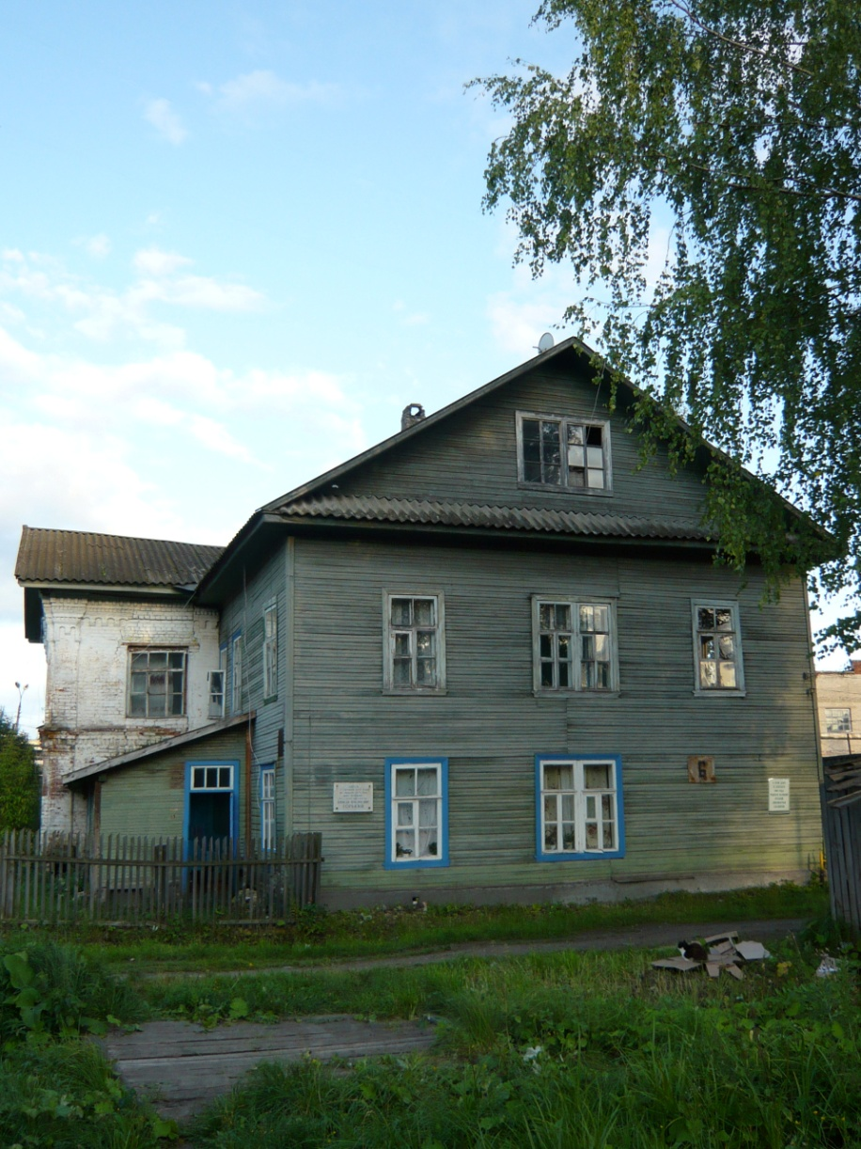
В этом доме в сентябре 1900 года родился Сергей Иванович Ожегов.
Справа на доме видна мемориальная доска в честь Сергея Ивановича Ожегова.
Слева — мемориальная доска в честь Алексея Максимовича Горького, который жил в этом доме у своего друга Н.З. Васильева с октября 1897 года до середины января 1898 года.
г. Кувшиново

Slide 8

В канун Первой мировой войны семья переехала в Петроград, где Сергей закончил гимназию. Затем он поступил на филологический факультет Ленинградского университета, но в том же году прерывает обучение и становится бойцом-красноармейцем.
В 1922 году, когда Ожегов уже был командиром стрелкового полка, ему предложили путёвку в Военную академию, однако он отказался от этого лестного предложения без особых колебаний.

Slide 9
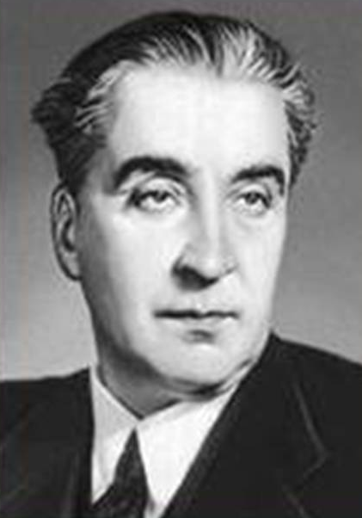
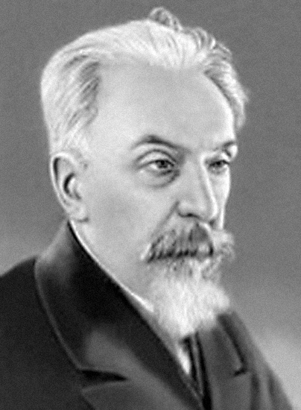

Тяга к науке, к филологии оказалась непреодолимой. Одними из его учителей были будущий академик В.В.Виноградов и Л.В.Щерба.
В.В. Виноградов
Л.В.Щерба

Slide 10


С 1926 по 1929 гг. работа в Институте истории литературы языков Запада и Востока.
В этот период он углублённо занимается изучением истории русского литературного языка.

Slide 11
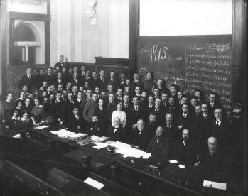

В 1936 году Ожегов переехал в Москву.
С 1937 года преподавал в московских вузах (МИФЛИ, МГПИ).

Slide 12
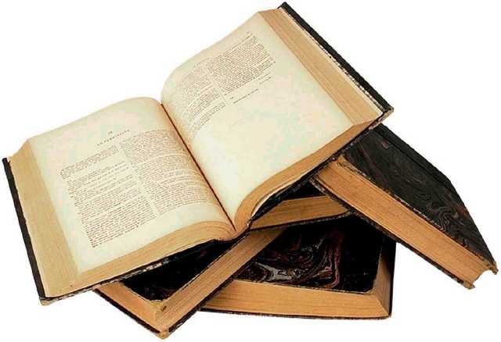
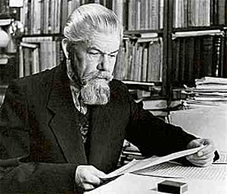

С 1939 года С.И.Ожегов — научный сотрудник Института языка и письменности, Института русского языка, Института языкознания АН СССР.
Во время Второй мировой войны Ожегов не эвакуировался из столицы, а остался преподавать.

Slide 13

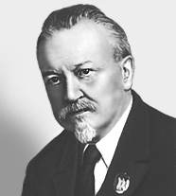
Толковые и другие словари русского литературного языка стали делом всей его жизни. С.И. Ожегов привлекает внимание Д.Н.Ушакова (редактора "Толкового словаря русского языка" в четырёх томах) увлечённостью и знанием словарного дела, тонким чутьём языка.
Сергей Иванович становится ближайшим помощником профессора по всем делам словаря (1935—1940).
Дмитрий Николаевич Ушаков (1873-1942)

Slide 14



Ушаков оставил незавершённым замысел о кратком толковом словаре. Ожегов начал интенсивную составительную работу. Ему помогали В.В.Виноградов и Г.О.Винокур.
1-е издание однотомного «Словаря русского языка» выходит в 1949 году. Словарь Ожегова начинает свою замечательную жизнь.
В первых словарях содержалось около 50 тыс. слов.

Slide 15

Словарь с исправлениями и обновлениями переиздавался неоднократно. Из 24 изданий шесть оказались прижизненными.
с 1972 издавался при участии Н. Ю. Шведовой.
Более того, через 20 лет знаменитый словарь вышел в частном издательстве под двумя именами. Сын и наследник учёного по этому случаю горько заметил: «Что делать, время идёт, нравы меняются. Может быть, вскоре и у Пушкина появятся соавторы».

Slide 16

За пределами России нет, пожалуй, никого, кто, изучая русский язык, не был бы знаком с именем Ожегова, не пользовался его словарем. Последней данью признательности ему стал "Новый русско-китайский словарь", вышедший в Пекине в 1992 году. Его автор Ли Ша сделала необычную книгу: она скрупулезно, слово в слово перевела на китайский язык весь словарь Ожегова, тем самым как бы поставив знак равенства между этим словарем и русским языком как таковым.

Slide 17
С.И. Ожегов активно участвовал в создании многих словарей русского языка. Он был:
членом редколлегии «Словаря современного русского литературного языка» в 17 томах,
автором-составителем «Словаря языка Пушкина»,
редактировал «Орфографический словарь русского языка», наиболее полный и авторитетный справочник по правописанию,
совместно с Аванесовым редактировал «Русское литературное ударение и произношение»,
под руководством Ожегова подготовлен словарь-справочник «Правильность русской речи».

Slide 18

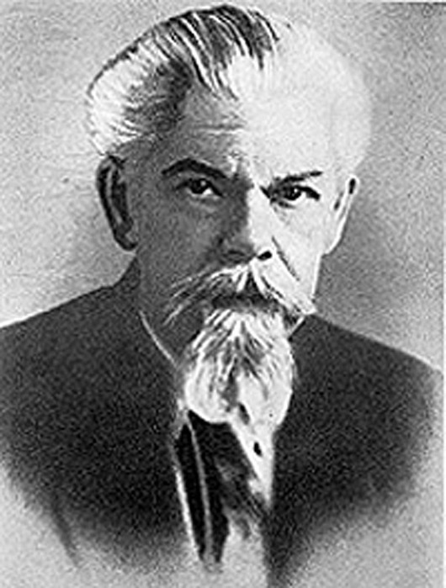

Редактор «Орфографического словаря русского языка»
(1956, 5 изд., 1963)
Редактор словаря-справочника «Русское литературное произношение и ударение» (1955)

Slide 19


Редактор словаря-справочника «Правильность русской речи» (1962). Основатель и главный редактор сборников «Вопросы культуры речи» (1955—1965)

Slide 20
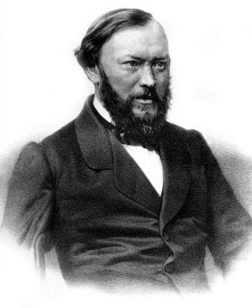
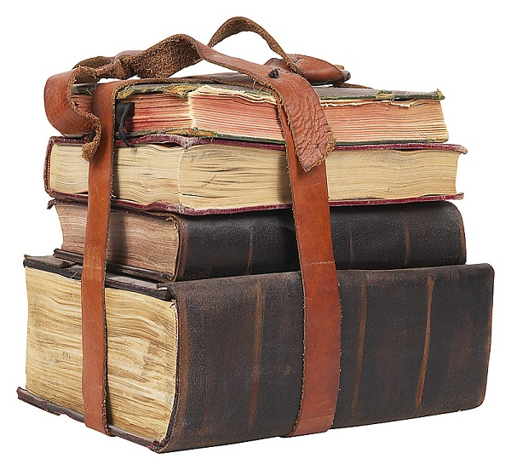
Интересным начинанием, в котором Ожегов также принимал участие, был готовившийся во Всероссийском театральном обществе «Словарь к пьесам А.Н. Островского». Этот словарь был задуман как справочник для актёров, режиссёров и переводчиков для понимания языка драматургии Островского, её стилистического богатства и разнообразия. К сожалению, этот словарь так и не был издан.
А. Н. Островский

Slide 21


Но эта работа не могла заслонить других сторон обширной деятельности С.И.Ожегова. Одновременно со словарём он пишет и публикует ряд статей по истории русского литературного языка,
по теории и практике составления словарей.
Продолжается его педагогическая работа. Ожегову принадлежала идея создания лингвистического журнала «Русская речь», под его редакцией вышла серия сборников «Вопросы культуры речи».

Slide 22
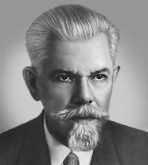

Ожегов был членом Комиссии Моссовета по наименованию учреждений и улиц Москвы. Многие улицы Москвы названы при непосредственном участии С.И. Ожегова, чем он очень гордился.
По инициативе Сергея Ивановича Ожегова в 1958 году в Институте русского языка была создана Справочная служба русского языка, отвечающая на запросы организаций и частных лиц, касающихся правильности русской речи.

Slide 23

С.И. Ожегов был также членом Предметной комиссии по русскому языку Министерства просвещения РСФСР, заместителем председателя Комиссии Академии наук по упорядочению написания и произношения иноязычных собственных и географических наименований, научным консультантом Всероссийского театрального общества, Гостелерадио, членом Орфографической комиссии АН, готовившей «Правила русской орфографии и пунктуации».

Slide 24
Совокупность научных заслуг
этого человека вроде бы
позволяет предположить, что он был увенчан всеми мыслимыми регалиями: академик, лауреат, членкор, орденоносец.
Так вот, ничего похожего!
Он не был ни академиком,
ни членкором.
Попытка представить его к
Сталинской премии (причем сделала это не Академия наук, где он работал, а Пединститут) кончилась тем, что премию ему не дали!

Slide 25
Единственными его наградами остались медали "За оборону Москвы" и "За трудовую доблесть", которые, говорят, давали всем, кто не погиб. Если ему что-то и давали, то лишь тогда, когда уже невозможно было не дать. Даже квартиру дали только тогда, когда стало очевидно позорным перед заграницей, что ученый с мировым именем живет в коммуналке.

Slide 26
Ожегов умер рано и неожиданно. В октябре 1964 года во время операции ему перелили кровь, зараженную вирусом инфекционного гепатита. Нелепая случайность оборвала жизнь ученого в самом расцвете сил.
В недавно изданной за рубежом книге "Кто есть кто в России и бывшем СССР" есть его биография. И стоит она в одном ряду с жизнеописаниями самых выдающихся личностей нашего столетия.

Slide 27
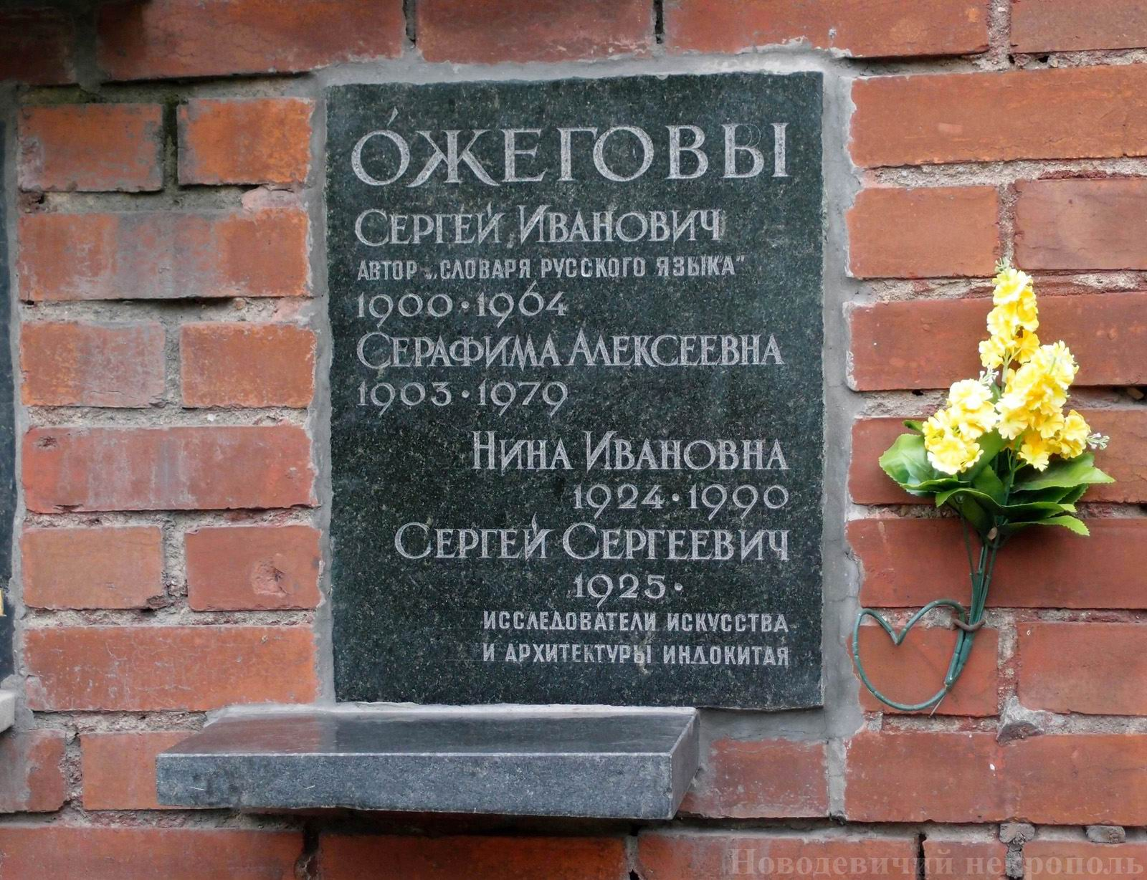
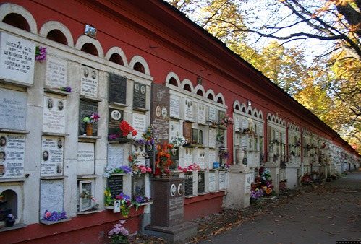
Умер Сергей Иванович Ожегов в Москве
15 декабря 1964 года.
Урна с его прахом покоится в стене некрополя Новодевичьего кладбища.

Slide 28

.… я верю, что созданный им чудесный словарь сослужит великую службу многим поколениям.
К.И. Чуковский.

Slide 29


Slide 30

Использованные материалы: ru.wikipedia.org speakrus.ru BestReferat.ru examen.ru

